Slide 1
Próximas Sessões Astronomia
24 de agosto | O folclore na Astronomia | Andrea
31 de agosto | As dificuldades de colonizar Marte | Diego
7 de setembro | O cometa Ison | Karen

Slide 2
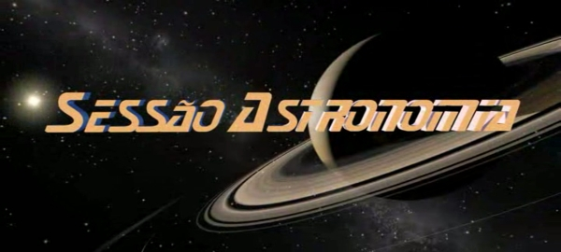

Slide 3
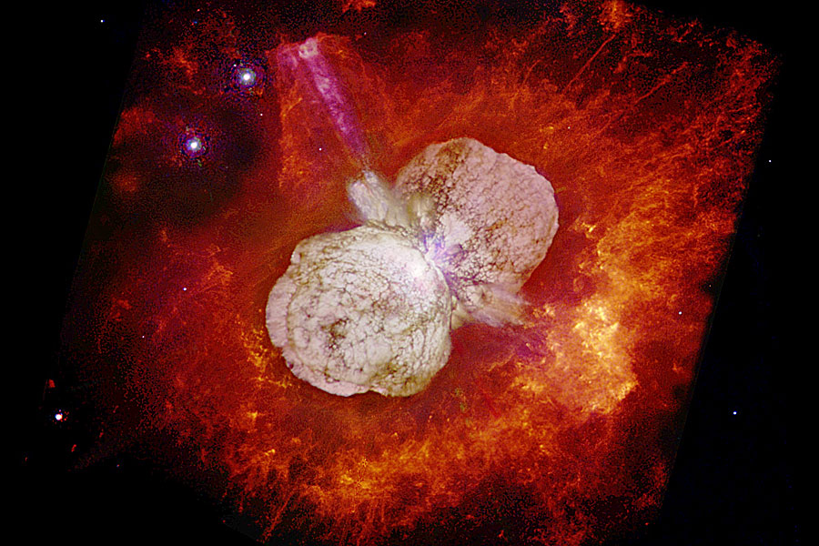
Eta Carinae
Bruna Donadel Weise

Slide 4
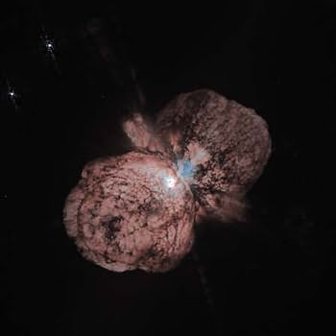
Carinae?
7500 anos-luz da Terra
Brilho: 5milhões de sóis
Raio: 150 milhões de km
100~150 Massas Solares
      (2x10^30Kg)

Slide 5
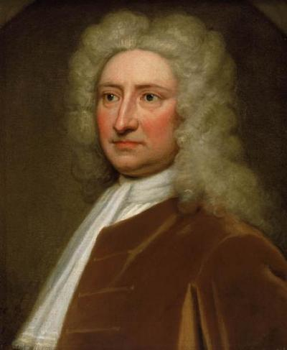
Localização
Edmond Halley (1677)
Estrela de quarta magnitude

Slide 6
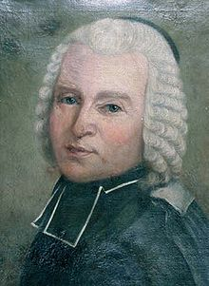
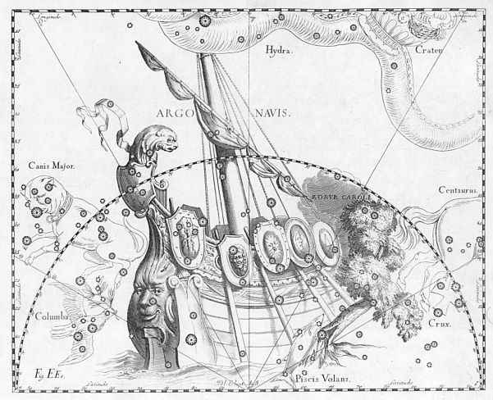
Localização
Nicolas Louis de Lacaille (~1750)
Classificou a estrela na constelação de Argo como de segunda magnitude

Slide 7
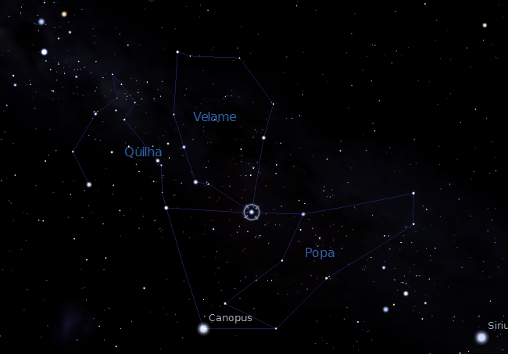
Localização
A constelação Argo foi dividida

Slide 8
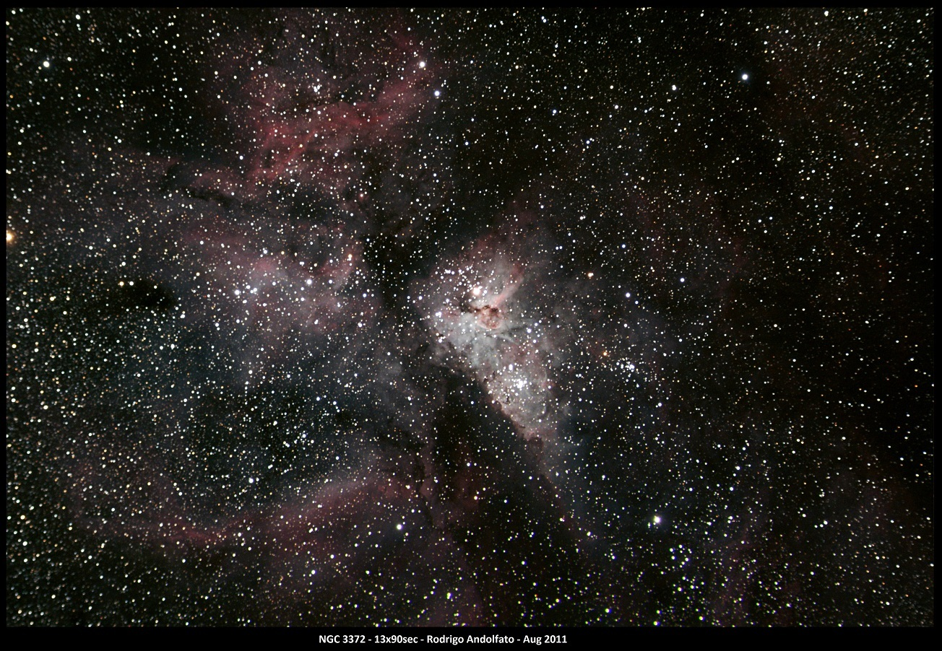
Localização

Slide 9
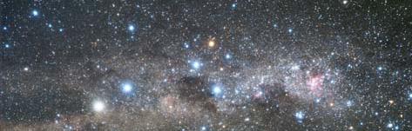
Localização

Slide 10
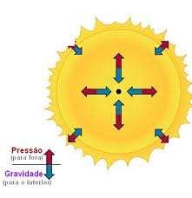
Mais que uma estrela
Estrelas como Eta Carinae não deveriam existir (teoricamente)

Slide 11
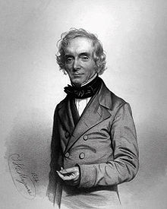
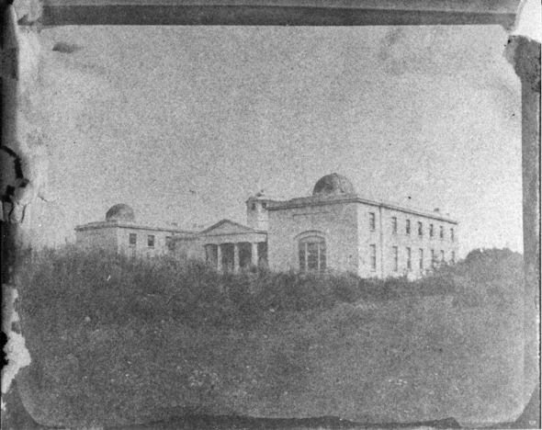

Inicio do mistério
!
Willian John Burchel (1826)
Observou a estrela de São Paulo e ficou intrigado com seu brilho
Fez seu relato para o observatório na África

Slide 12
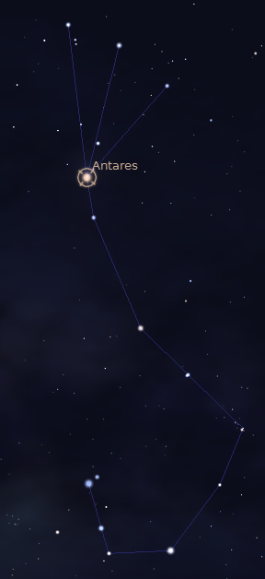
Os anos passam...
4
E o brilho continuava variando:
1600~1677: Magnitude 4
1700~1750: Magnitude 2
1782: Volta para 4
1820~1827: Magnitude 2 para 1
1843: Magnitude -0,8
1900~1940: Magnitude 8
2007: Magnitude 5
1
2

Slide 13
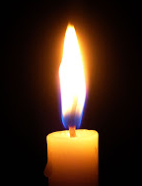

Em 1843...
A estrela fica quase tão brilhante quanto Sirius
14 metros 10 quilômetros
A resposta para esse brilho intenso só veio muitos anos depois...

Slide 14
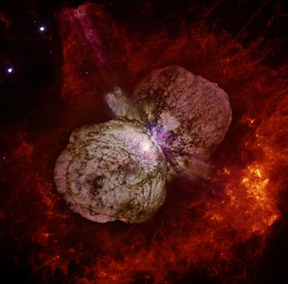
Homúnculo
Nebulosa que envolve a estrela, nomeada nos anos 40
Seria resultado de erupções superficiais, expelindo muita massa (2Msol)
12 massas solares
500x o sistema solar
Poderia gerar 1000 sistemas solares

Slide 15
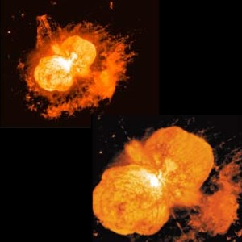
Homúnculo
Como a estrela ainda existe depois de perder tanta matéria?
Jatos de matéria rápidos demais para serem explosões na superfície
Foi uma “pequena” explosão, precedendo uma muito maior

Slide 16
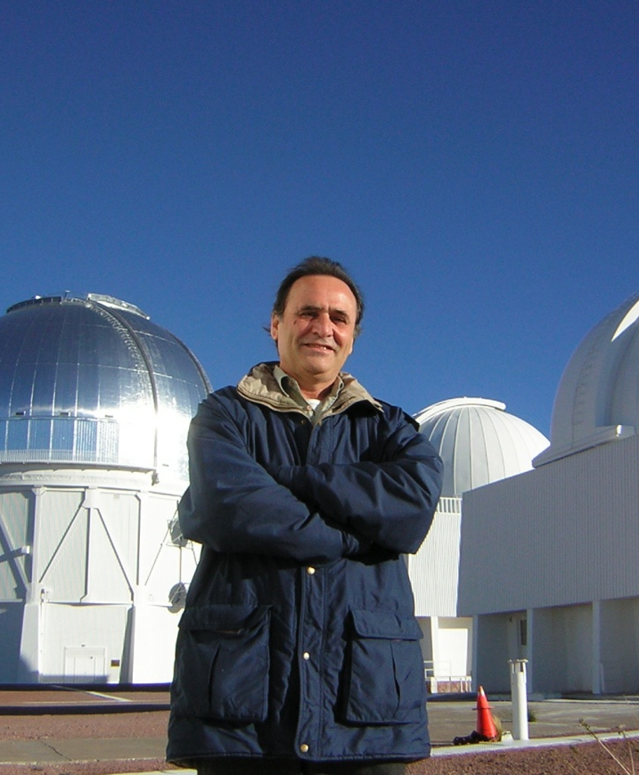
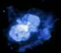
Não a solidão
O que explicaria o “pisca-pisca”?
Augusto Damineli (anos 90)
Vento estelar muito intenso e brilhante
Propõe sistema duplo (desacreditado pela comunidade cientifica)

Slide 17
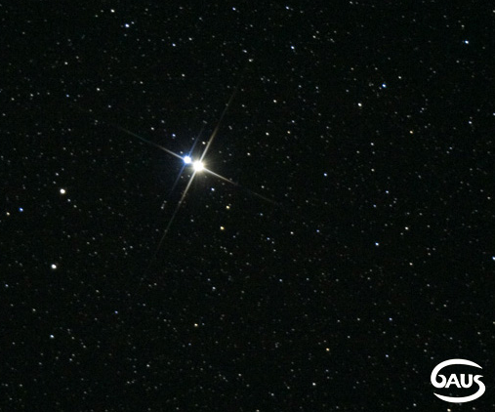
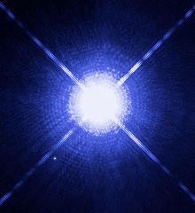
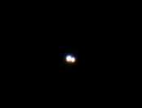
Sistemas binários

Slide 18
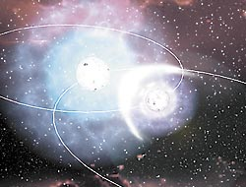
Sistema binário
Depois de muita luta e uma previsão correta em 1997, Damineli recebe crédito
Então em 2003, ocorreu uma mobilização mundial
E o “apagão” na estrela foi visto por diversos telescópios

Slide 19
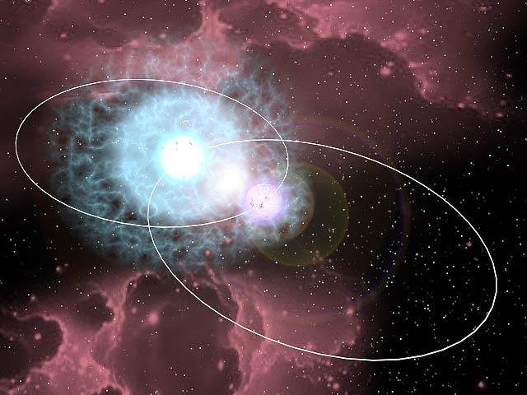
Sistema binário
Massa: 40Msol
atual:30Msol
Temperatura:30000ºC
Período de 5,52 anos
Massa: 100~150 Msol
atual: 70Msol
Temperatura: 15000 ºC
200 milhões km

Slide 20
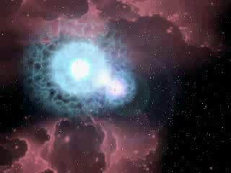

Slide 21
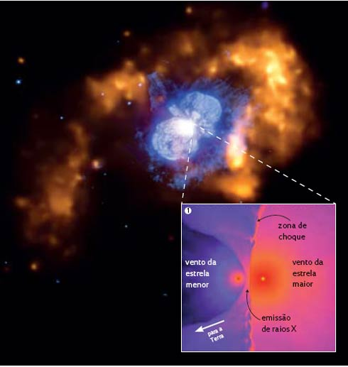
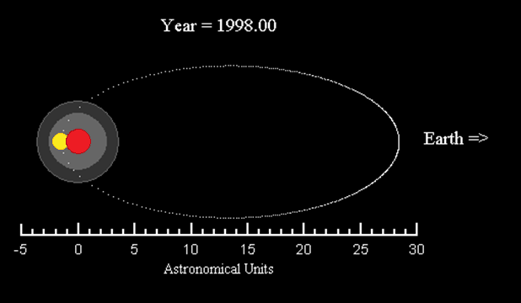
Sistema binário

Slide 22
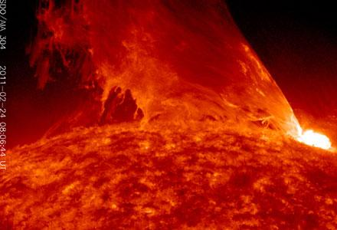
O sistema binário explica os apagões...
Mas e as explosões que formaram o Homúnculo?

Slide 23
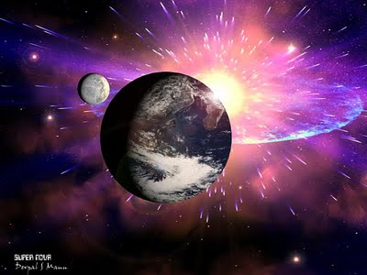
E quando ela explodir definitivamente?
Não estamos no eixo principal da explosão

Slide 24
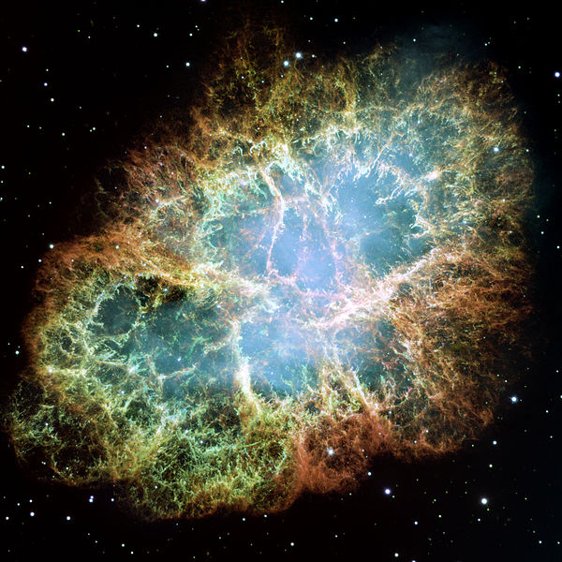
Raridade
Supernova avistada por chineses e árabes em 1054

Slide 25
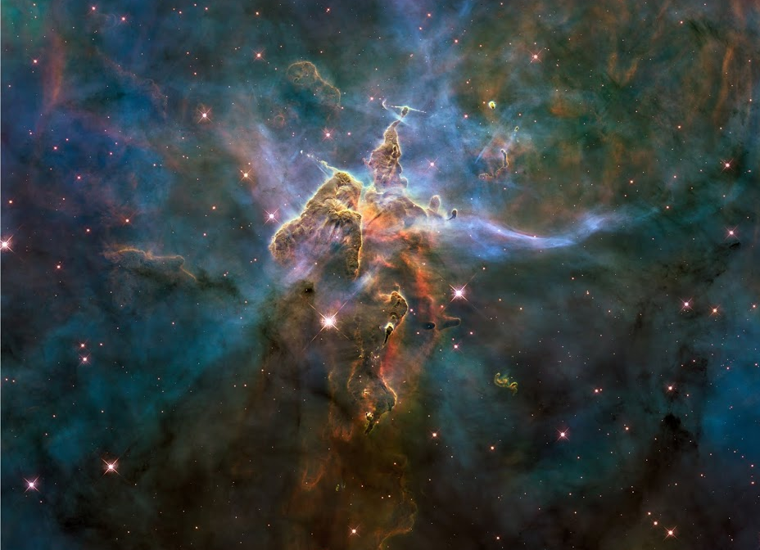
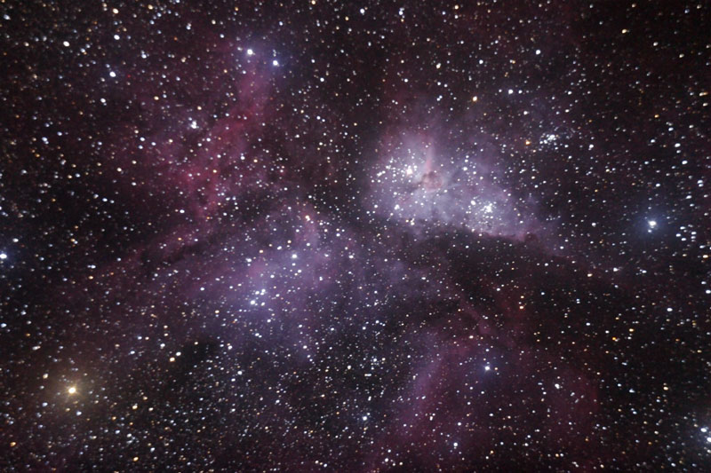
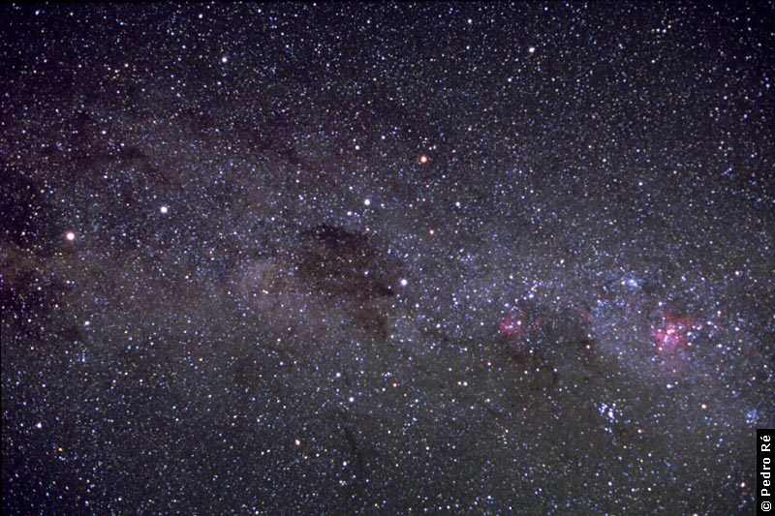
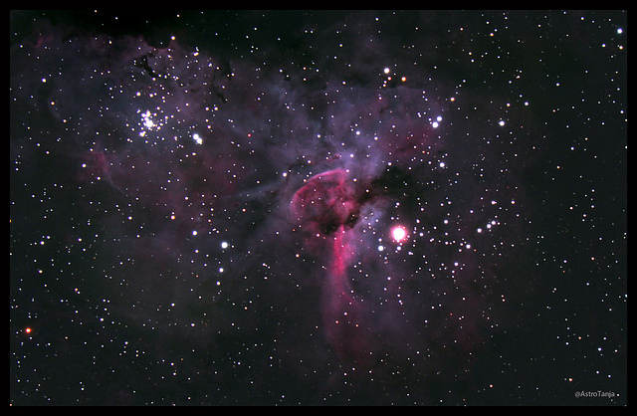
Perguntas?

